Slide 1
DSP LAB4 光達實驗

Slide 2
實驗目的
●了解LiDAR的測距原理，並能正確處理與解讀LiDAR得到的資訊。
●使用不同估測方法，學習在雜訊存在時如何提升估測準確度與穩定性。
●實作深度圖形的處理與視覺化應用。

Slide 3
實驗內容
Part 1:用提供的資料製作histogram，並且直接找出目標的距離
Part 2:用提供的資料來製作histogram，並且利用window加上取質心的方式來找 目標的距離
Part 3:製作邊緣圖，找出物體輪廓
Part 4:合併圖片，做出不同角度看的效果

Slide 4
Part 1:製作出histogram

Slide 5

光達(LiDAR)測距原理
●資料說明:
(1) part1_emit_times_ps 發射時間(單位:100ps)
(2) part1_receive_times_ps 接收訊號時間(單位:100ps)
●原理:透過光達的發射與接收時間差Δt (time difference)與光速c，推算出
物體的距離

Slide 6
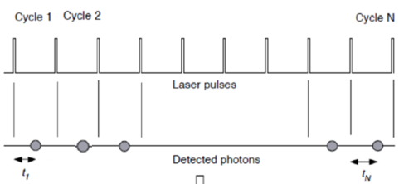
有可能的情況
(1)接收到1個光子→直接計算時間差
(2)沒有接收到光子→結果無效(距離不可估)
(3)接收到好幾個光子→取最早抵達的光子計算時間差

Slide 7
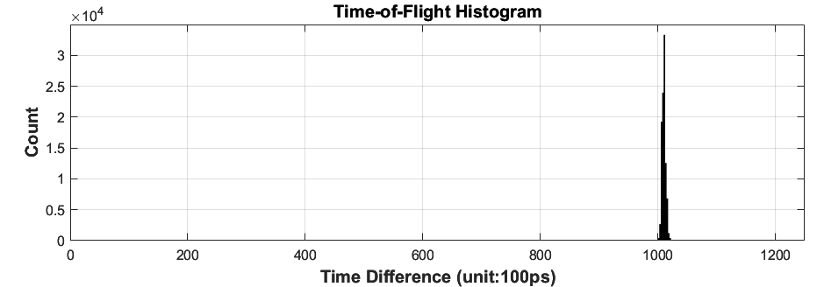
建立histogram說明
● histogram至少分成500個時間區間(time bin)，把發射與接收的時間差分佈在0~1250之間 (單位:100ps)
●從得到的histogram，找一個count數最高的位置當作答案，並估計物體所在距離
●以下為參考完成圖，峰值大約在14-16m

Slide 8
Part 2:Window+取質心

Slide 9
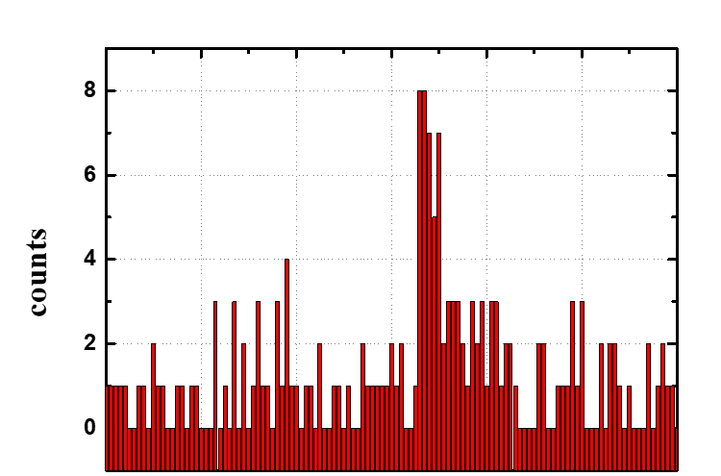
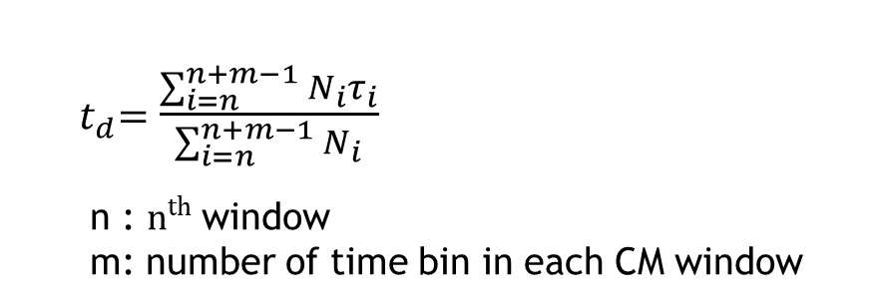
Window+取質心
window
${ t}_{d}=$ $\frac{\sum_{i=n}^{n+m−1}{N_{i}τ_{i}}}{\sum_{i=n}^{n+m−1}{N_{i}}}$
n : $n^{th}$window
m: number of time bin in each CM window
寫迴圈把整個histogram都掃過
每次window移動一格。對每個window
都取質心，最後答案為總count數最多的
window得到的質心。
找出峰值並估計物體所在距離

Slide 10
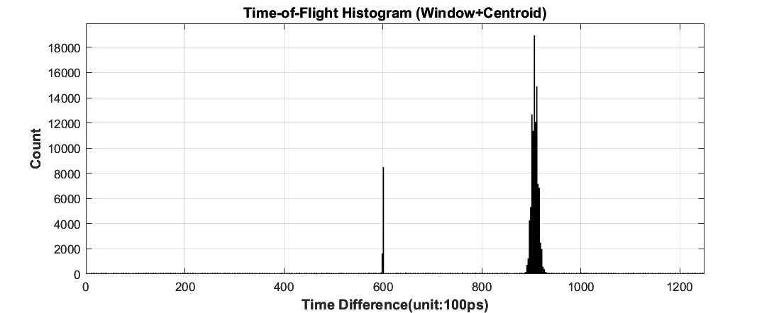
建立histogram
●同實驗一，histogram至少分成500個時間區間(time bin)，把收到訊號的時間分佈在0~1250之間 (單位:100ps)
●以下為參考完成圖，峰值大約在12-14m

Slide 11
光達使用與資料指引

Slide 12

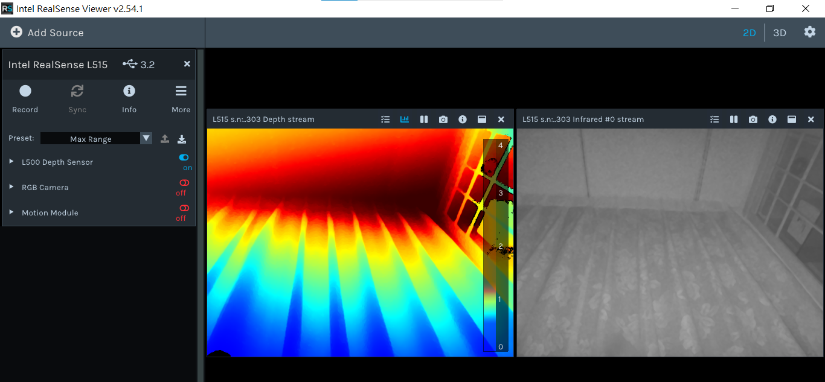
光達使用指引
●到以下網址安裝應用程式
https://github.com/IntelRealSense/librealsense/releases/tag/v2.54.1
●接上光達後，開啟RealSense Viewer後進行拍照
拍照並存檔
切換到2D
開啟深度相機

Slide 13
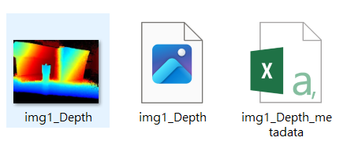
檔案說明
(1)檔名_Depth.png:幫助檢視深淺變化的可視化圖片
(2)檔名_Depth.raw:儲存真正的深度資料
(3)檔名_Depth_metadata.csv:紀錄該深度影像對應的影格資訊與相機的內參數

Slide 14
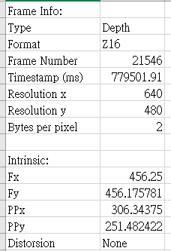
影像相關資料說明
●關於檔名_Depth_metadata.csv
(1) Type:資料類型為深度影像
(2) Format:每個像素以16位(2 Bytes)的形式儲存深度資訊
(3) Resolution x/Resolution y:影像解析度，也就是深度圖
的尺寸為640(寬)×480(高)
(4) Fx/Fy:相機在XY方向的焦距，即放大能力(單位:像素)
(5) PPx/PPy:相機鏡頭在影像裡的中心位置(單位:像素)
●參數用途:深度圖(depth image) → 3D點雲圖(point cloud)轉換
(1)以光達所在位置為原點，座標(u,v)，深度Z，轉換成在空間中座標(X,Y,Z)
(2) X=(u-PPx)*Z/Fx, Y=(v-PPy)*Z/Fy

Slide 15
Part 3:邊緣檢測

Slide 16
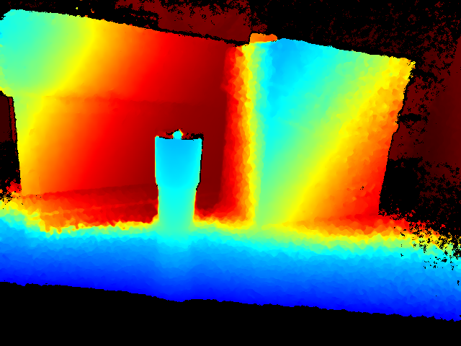
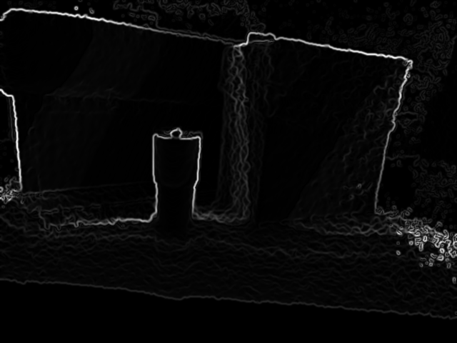
邊緣檢測
●深度圖 ●邊緣圖(白色代表有起伏)
床角與邊緣
杯子與紙箱邊緣

Slide 17

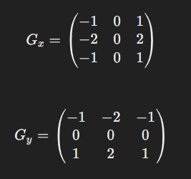

參考做法
●Laplacian:利用Kernel對深度圖做捲積檢測平面
●Sobel Operator:利用水平與垂直方向梯度 Gx,Gy，取得邊緣方向與強度
●其他做法與延伸

Slide 18
Part 4:圖片合併

Slide 19
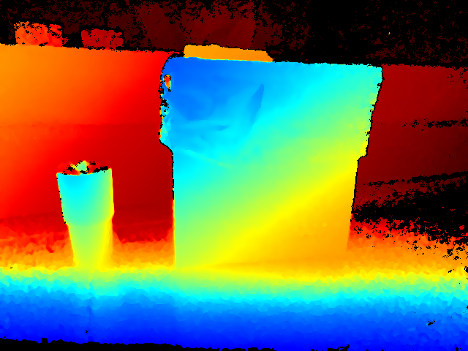
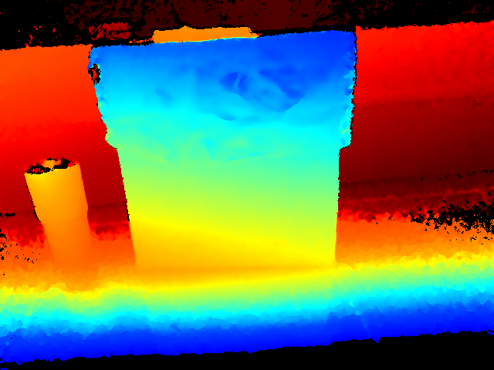
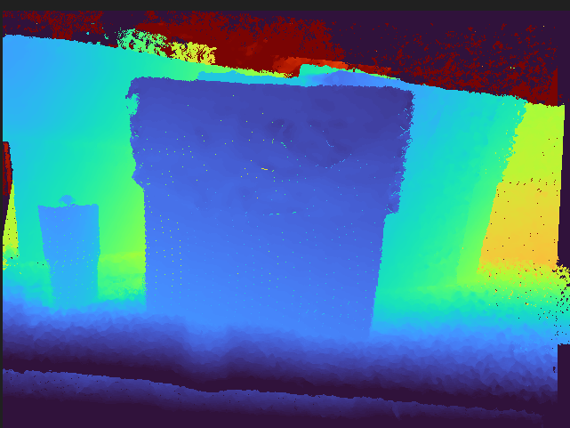
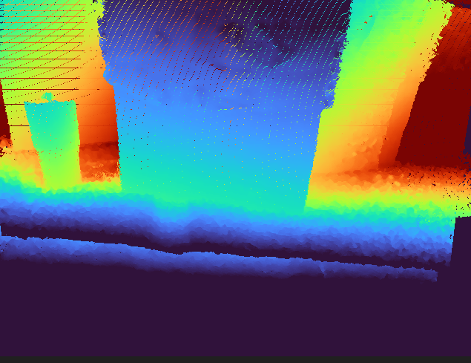
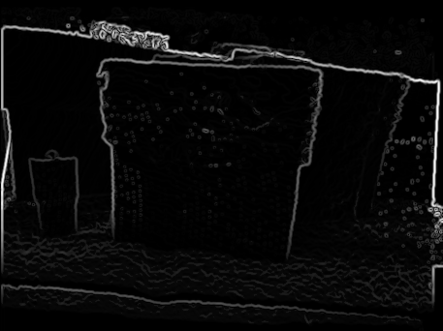
圖片合併
●圖1 ●圖2 ●圖3
●合併圖1+2+3 ●合併圖1+2+3 轉換視角 ●合併圖輪廓

Slide 20
參考做法
●拍攝時可精確控制旋轉角度，使每張圖有一定的重疊區域。後續根據旋轉角度或位移量進行轉換
●手動特徵提取，例如取物體邊緣、角落等特徵點，或在拍照時放置一些參考物體，根據每張圖特徵所在位置計算轉換
● ICP演算法
●其他做法與延伸

Slide 21
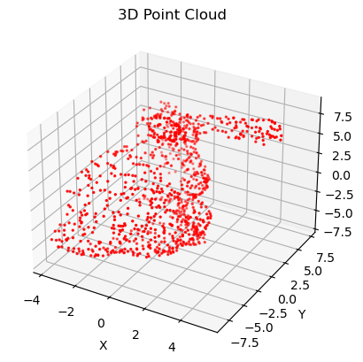
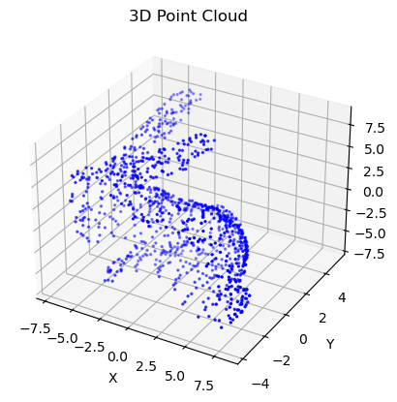
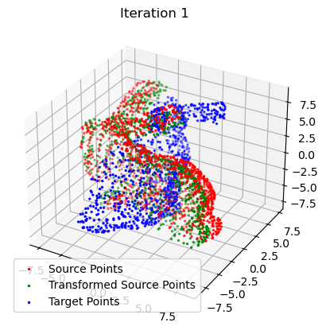
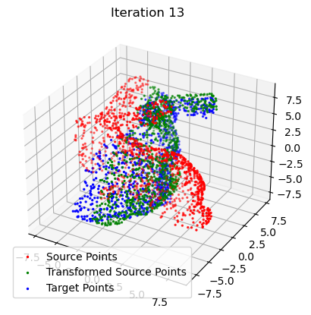
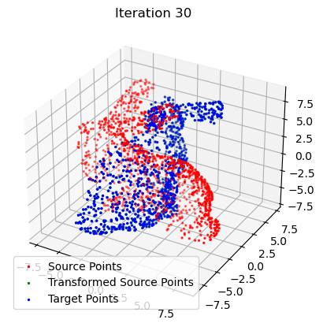
ICP(Iterative closest point)簡介
●用於把兩個或多個二維或三維點雲對齊的方法
●旁邊是兩張模擬的點經旋轉與加入雜訊後，透過ICP進行配準
●紅色點雲:起始資料，需對齊至藍色點雲
●藍色點雲:作為目標資料，保持固定不動
●綠色點雲:每次迭代後轉換的紅色點雲，逐步逼近藍色點雲
●實際應用中可能存在雜訊與遮擋，因此結果不一定幾乎貼合

Slide 22
ICP演算法流程
(1)初始化:設定初始轉換矩陣，可以照大概方向自己設定或隨意設一個(如單位矩陣I)
(2)最近點搜尋:對於源點雲中的每個點，找出目標點雲中距離最近的點
(3)估算變換: 最小化對應點間距離平方和，求得最佳旋轉矩陣 R 與平移向量 t
(4)套用轉換:更新源點雲的位置，使其更接近目標點雲
(5)重複步驟 (2)–(4)：直到誤差變化小於設定閾值，或達到最大迭代次數

Slide 23
注意事項
●挑選適當拍攝位置，透明材質(如玻璃)可能量不到
●光達有距離方面的使用限制 太近的東西看不到
●在需要做normalize前 如 作圖 建議先處理雜訊 削去極端值 方便結果清晰顯示
●圖片合併不完美 或圖片有漏洞 可以用一些方法調整(如內插等)
●使用工具不限，matlab c/c++ python chatgpt…皆可

Slide 24
作業要求
●Part 1 Part 2:完成histogram與求出位置估計值
●Part 3:完成一張影像的(1)原深度圖 (2)邊緣圖(黑底白邊)
●Part 4:完成(1)合併前的圖片 (2)合併後的深度圖(彩色/灰階都可)
(3)合併後並轉視角深度圖(彩色/灰階都可)
(4)合併後的邊緣圖
●問題與討論:
(1)接收到複數光子只取第一個是否合理 或什麼條件下適合或不適合使用這個方法
(2)解釋Part 2 挑選window的大小及理由
(3)簡單解釋Part 3選用的方法 並評估這個方法的優勢與缺點
(4)簡單解釋Part 4選用的方法 並評估這個方法的優勢與缺點
(5)對這次實驗的建議 或拿光達做什麼樣的實驗(選填)

